Slide 1
地域の人たちや交通機関と模擬訓練や
工夫を重ね、見守り・SOSネットワークで
外出を続けられる地域に！
「行方不明を防ぎ、安心して外出できる地域作り」全国フォーラム
認知症介護研究・研修東京センター 2017年3月3日(品川）
5）【地域包括支援センター】
京都市岩倉地域包括支援センター松本 恵生
叡山電鉄株式会社 鉄道部 運輸課 小磯 正彦

Slide 2
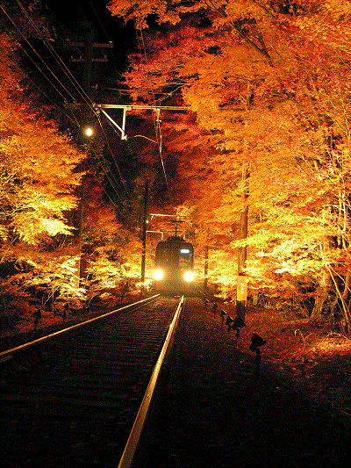
京都市データー
Ｈ28.6.30現在
 | 京都市 | 左京区 | 岩倉 圏域
人口 | 1.419.368人 | 168.269人 | 28.690人
65歳以上 | 386.037人 | 43.899人 | 6.362人
高齢化率 | 27.2％
介護保険料 | 6.080円
包括数 | 61 | 7 | 1

Slide 3
私たち(岩倉)が目指すもの
行方不明
圏域
左京区
京都市
都道府県・全国
●圏域単位 ＳＯＳネットワーク
●行方不明を防ぐ訓練 <2種>
①声かけ・普及啓発に主眼
②捜索・情報伝達に主眼
●区単位 ＳＯＳネットワーク
●交通機関との訓練

Slide 4
圏域単位 ＳＯＳネットワーク
事前登録
20名
H23年からスタート
事前登録・いなくなった時にメールで捜索協力

Slide 5
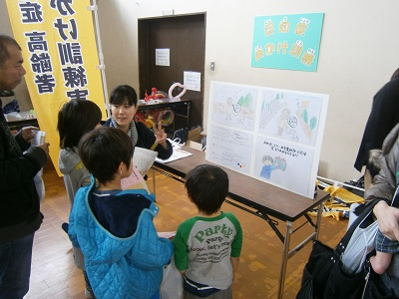
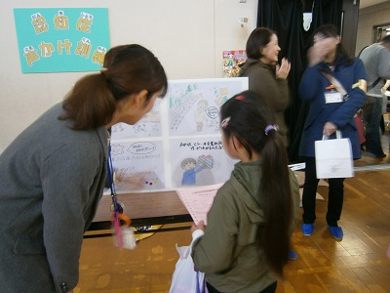
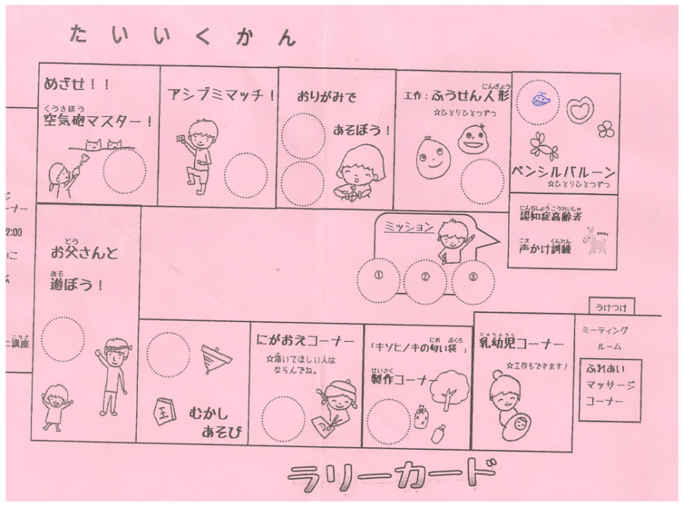
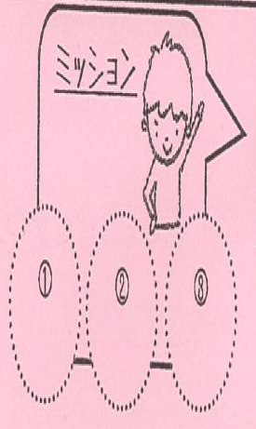
声かけ・認知症普及を目的とした訓練
声かけできたらシールを貼ります

Slide 6
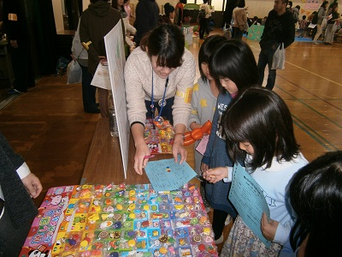
ミッションクリアー!!
素敵な?プレゼントがもらえました。
おもしろ消しゴム

Slide 7
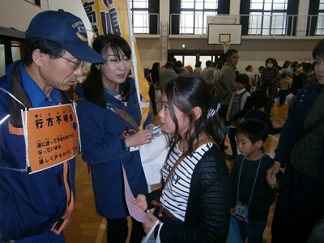
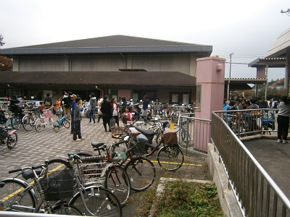
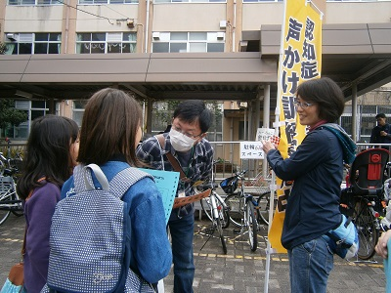
声かけ訓練開始(120分)!!
ポイント3カ所
①体育館
②屋外に2カ所
←
ほぼ、途切れることなくちびっ子たちが声かけにトライしてくれました。
高齢者役をして頂いた地域の消防団の方。
高齢者役をして頂いたＰＴＡのおとーさん方。

Slide 8
明徳児童館まつり総来所者数 582名
<子供338名+パパ・ママ世代244名>
声かけ訓練 次世代 150名
パパ・ママ世代へのサポーター講座受講の呼びかけ & 声かけ訓練 115名

Slide 9
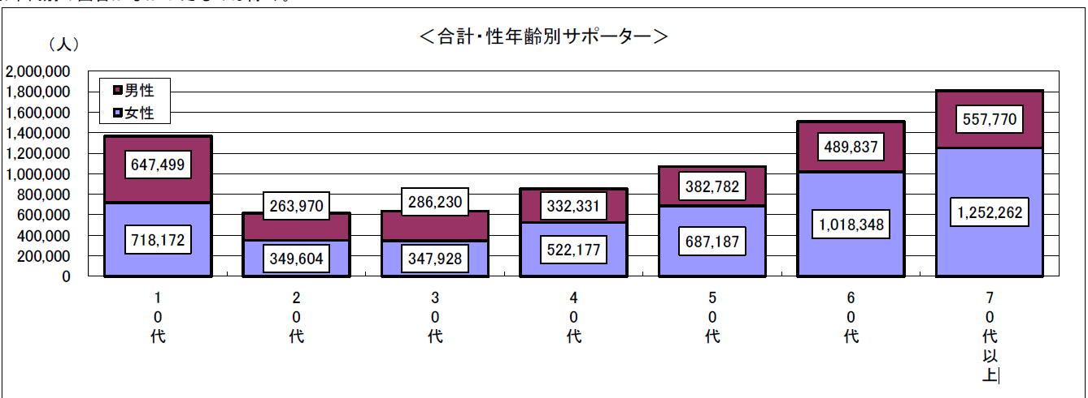
【H28.9.30現在の全国の認知症サポーター数より】
今回の訓練のターゲットは、子供たち&その若いパパ・ママ世代!!
もっとも、認知症のことを届けにくい世代に認知症のこと、見守れる地域に向けたメッセージをとどます。

Slide 10
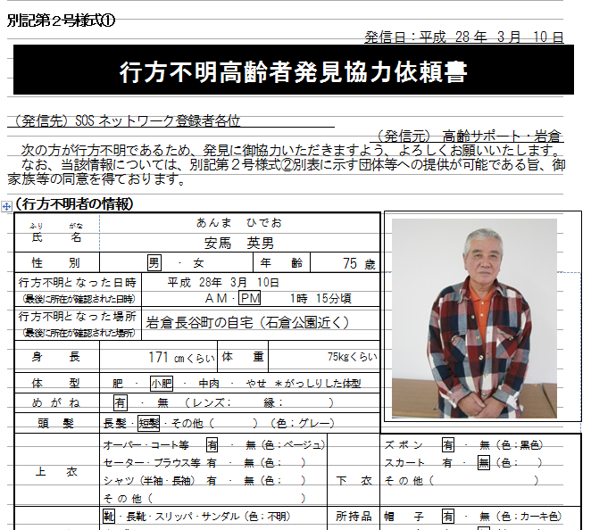
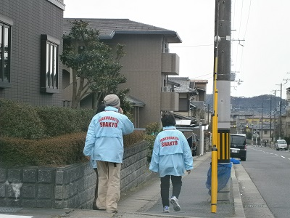
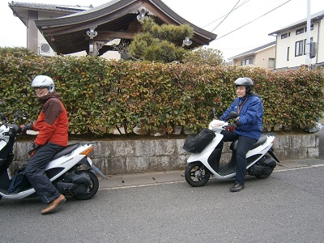
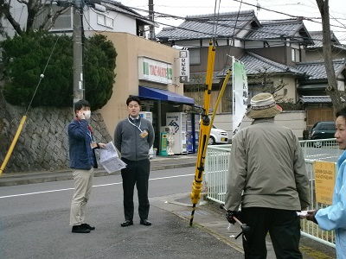
行方不明者を防ぐ訓練② H23～毎年実施

Slide 11
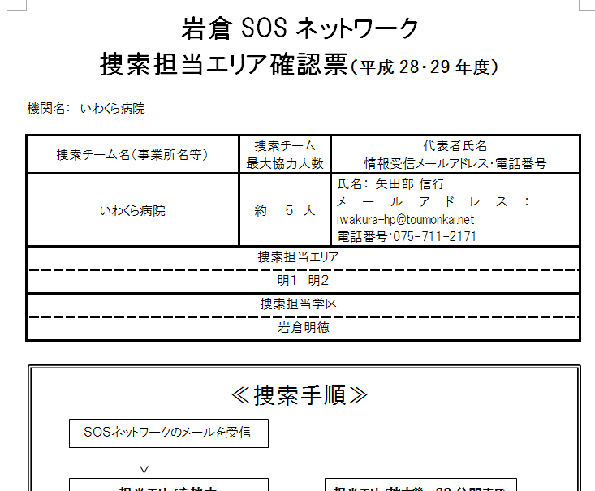

Slide 13
私たち(岩倉)が目指すもの
行方不明
圏域
左京区
京都市
都道府県・全国
●圏域単位 ＳＯＳネットワーク
●行方不明を防ぐ訓練 <2種>
①声かけ・普及啓発に主眼
②捜索・情報伝達に主眼
●区単位 ＳＯＳネットワーク
●交通機関との訓練

Slide 14
交通機関との訓練
特色
行方不明時のネットワーク連絡先としての関わりではなく、バス・電車・営業所・駅・運転手・駅員の方を巻き込んだ訓練
H24 アオイタクシー
H25叡山電車
H26京都バス
H27京都市営地下鉄
【Ｈ28度】
京都バス・叡山電車 合同実施
京都市バス
警察・交通機関・介護関係者が協力して対応訓練(ロールプレイ)を行う。

Slide 15
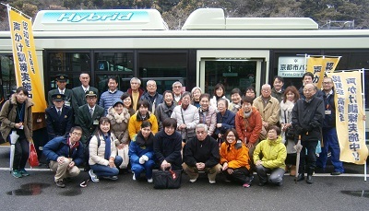
訓練の動画をご紹介させて頂きます。

Slide 16
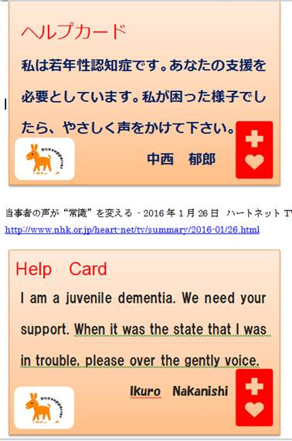

Slide 17
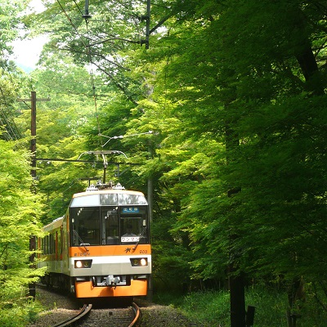
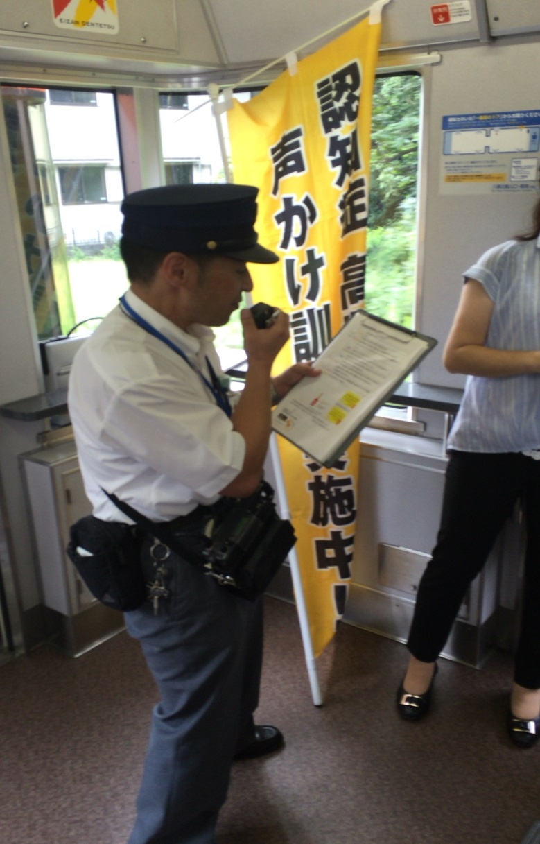

Slide 18
交通機関の立場から
叡山電鉄株式会社 運輸課 小磯正彦
地元の方では通称〝えいでん〟と呼ばれておりまして、営業路線は僅か14.4㎞、1日平均2万人弱の通勤・通学によります沿線住民の方の足、そして鞍馬・貴船・比叡山方面へ観光される方の足と言った二面性を持ちます中小私鉄です。
誠に恐縮ですが、私から認知症の方に関する対応談を２つ述べさせていただきます。

Slide 19
まず1つ目ですが、約5年前の終着駅で駅長勤務をしていた頃の出来事です。
到着した運転士より「認知症らしき70歳代の女性が終着駅に着いてもなかなか降車されない」との声を聞き、車内での様子を見て「一度そちらの方で休憩いたしましょうか？」とお声掛けし、その方を駅長室にご案内して、その後二人で約15分間お話しさせていただく事になりました。
私が「この後どちらの方へ向かわれるのですか？」とお尋ねしますと「この後、京都駅から電車に乗って故郷の四国へ帰るんです」とにこやかに話され、疑問に思いつつ「四国までの切符はもう買ったはるんですか？」との問いに「これで足りるかなぁ？」と所持金500円弱を出されました。

Slide 20
その後それとなしに乗車された駅やお名前・ご年齢などをお聞きした後、その方は四国で生活していた頃の楽しい思い出話しやこれまでの苦労話しを交えて、穏やかな表情で話しをされていました。
しかし時折会話の途中で話しが嚙み合わない部分があり、心の中で「ごめんね」って呟いて、女性には内緒で駅務員に警察へ通報するよう依頼をしました。
その後警察の方が到着し、捜索願が出ていた話しをお聞きし「楽しいひと時ありがとう。いつか故郷に帰れるといいね」って心の中でささやいて一礼し、後は警察の方へお任せしました。

Slide 21
2つ目は、3年程前の高齢男性についてのお話です。
その男性の方は、線路沿いのハイツに奥様とお二人で生活をされていました。ハイツの横には小さな畑があり、線路と畑には簡単な仕切りがあるのですが、運転士から「また男性が線路内に立ち入っている」「畑にあったブロック塀や石を線路内に多数投げ込んでいる」との情報が頻繁に寄せられ、その度に私または巡回勤務者が現場へ駆け付け男性に注意をし、時には警察のお世話になる事もありました。ある日、奥様に現状を説明しましたところ「実は以前、大きな家に住んでいたのですが、事業に失敗して倒産し、家も奪われ、あちこち探してやっとこのハイツに辿り着きました。もうここしか居場所がないんです」と涙ぐまれました。

Slide 22
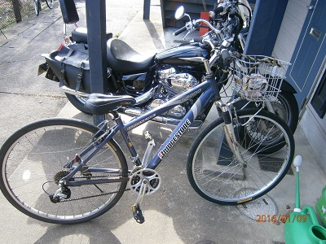
滋賀県出身であり、県をまたがり、自転車で片道4時間かけて通ってた。年々、体力低下となり道中で転倒し救急搬送や、警察の方に保護してもらうことが続いていた。

Slide 23
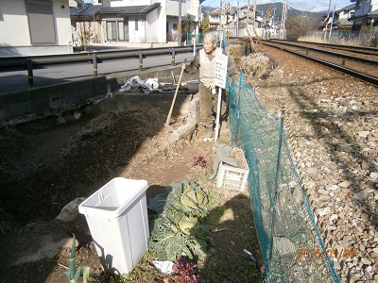
線路の軌道内に入る & 線路に石を投げる
3年ぐらい前から上記が見られた。昨年夏頃がひどく頻繁に家に行って注意をしてきた。
対応 ロープ ⇒ 看板 ⇒ネット
運転手は注意はしており、姿が見えれば警笛を鳴らしたりしている。

Slide 24
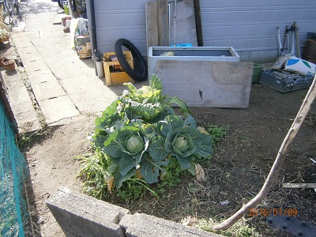
本人の趣味:畑仕事
アパートの隣の空き地を畑として野菜を育てている。耕して出てきた石(畑にそぐわない)を捨てている⇒すぐそばに線路があり、“石を投げる“につながっている。

Slide 25
その数日後、運転士から「男性が畑にある大きな樹木を切り始め、倒れたら線路を支障する」との報告を受け、再度現場へ向かい男性に静止を求めましたが、男性は「大丈夫」との一点張りで、このままでは線路に危険が生じると判断し、警察にも応援を要請し、何とかその日は事が収まりました。
その後、奥様と再会し、奥様は「私が言っても毎日喧嘩になるばかり。これからどうしたら良いのかわからない」と涙ぐんでおられました。
その数日後、弊社沿線にございます京都市岩倉地域包括センター様から連絡がありまして「今後○○様の件で何かがございましたら、こちらの方へお気軽にご相談ください」との助言をいただき、そしてその数ヶ月後には「その男性の方は、終身の施設に入居されました」との報告を受け、安心いたしました。

Slide 26
列車での声かけ訓練
平成28年9月に左京区7包括からのお声掛けによりまして、合同で〝認知症高齢者見守り声かけ訓練〟を営業列車にてさせていただく事になりました。内容としましては、弊社沿線在住、独り暮らしの若年性認知症と診断された57歳・男性が、とある病院で外来受診の為、娘様と待ち合わせをする予定でしたがご本人が現れず、音信不通で心配された娘様が警察署及び弊社の駅へ行方不明の電話連絡をされると言う想定で行いました。

Slide 27
まずは娘様から駅へのご一報におきましてご本人の特徴等の情報収集に努め、運転指令所から列車無線を活用して男性在住最寄り駅から乗車されるだろうと思われる列車へ連絡し、車内の異変に気付いた他の旅客役の申告もあり、担当運転士が当該男性の詳細を確認した上で運転指令所へ連絡を行いました。基本弊社はワンマン運行の為、担当運転士から運転指令所へ途中駅からの係員応援要請を行った後、途中駅から駆け付けた係員が男性に付き添い、その後病院最寄り駅であります終着駅におきまして、娘様と合流すると言う想定で緊張感のある合同訓練となりました。

Slide 28
これからの課題
当日訓練の際に、〝ヘルプマーク及びヘルプカードをご持参〟と言った私達にとって初めて耳にする言葉を聞き、将来徐々に普及する言葉である為、他の職員にも情報共有を行いました。
認知症の問題は重要な課題として認識しておりますが、鉄道各社におきましては限られた人員で運営しており、そのために駅係員の人数を増やしたり、私ども100％ご希望にお応えする事は困難かも知れませんが、皆様と連携を取りながら前向きに検討すべき課題だと感じておりますので、ご理解の程よろしくお願いいたします。

Slide 29
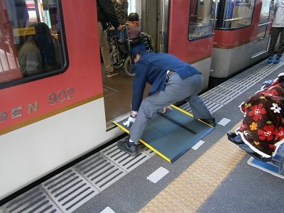
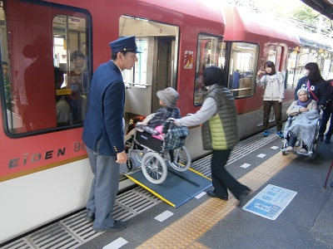
叡山電車さんに事前に連絡をしておくと…
スロープを準備。駅停車後、運転手さんが手際よく設置。
2両編成ですが、ワンマンのお一人対応。
延滞なく出発!!

Slide 30
Ｈ28捜索訓練での
当事者の方からのメッセージ
当事者からの声
Tさん91歳
元医師
●私は認知症5年目です。介護をしていた妻も認知症で、よく徘徊していました。私と一緒だと、徘徊するのですが、ヘルパーさんと一緒なら不思議と徘徊はしなかったんです…。支援する側の関わり方が実に上手かった。笑顔が絶えなかったんです。
“徘徊は追いかけてはダメ!!”認知症カフェなどの居場所を作ることで、自分らしい時間が過ごせる…そういうことが徘徊を防ぐ手立てだと思います。今日は、集まっているみなさんの笑顔が見れて良かったです。ありがとう。

Slide 31
まとめ
行方不明を防ぐネットワーク構築・訓練と、認知症カフェ居場所作りは、両輪ですすめていく必要がある。
交通機関を含めた地域の意識を変える
困った人 ⇒ 警察 の流れを変える 継続
心配な人・知っている人 ⇒ ケアマネ・介護事業所
徘徊をどう止めるか、ではなく、
“認知症になっても外出が続けられる…地域に!!”
という視点に着目した取組みにシフトさせていく。

Slide 32
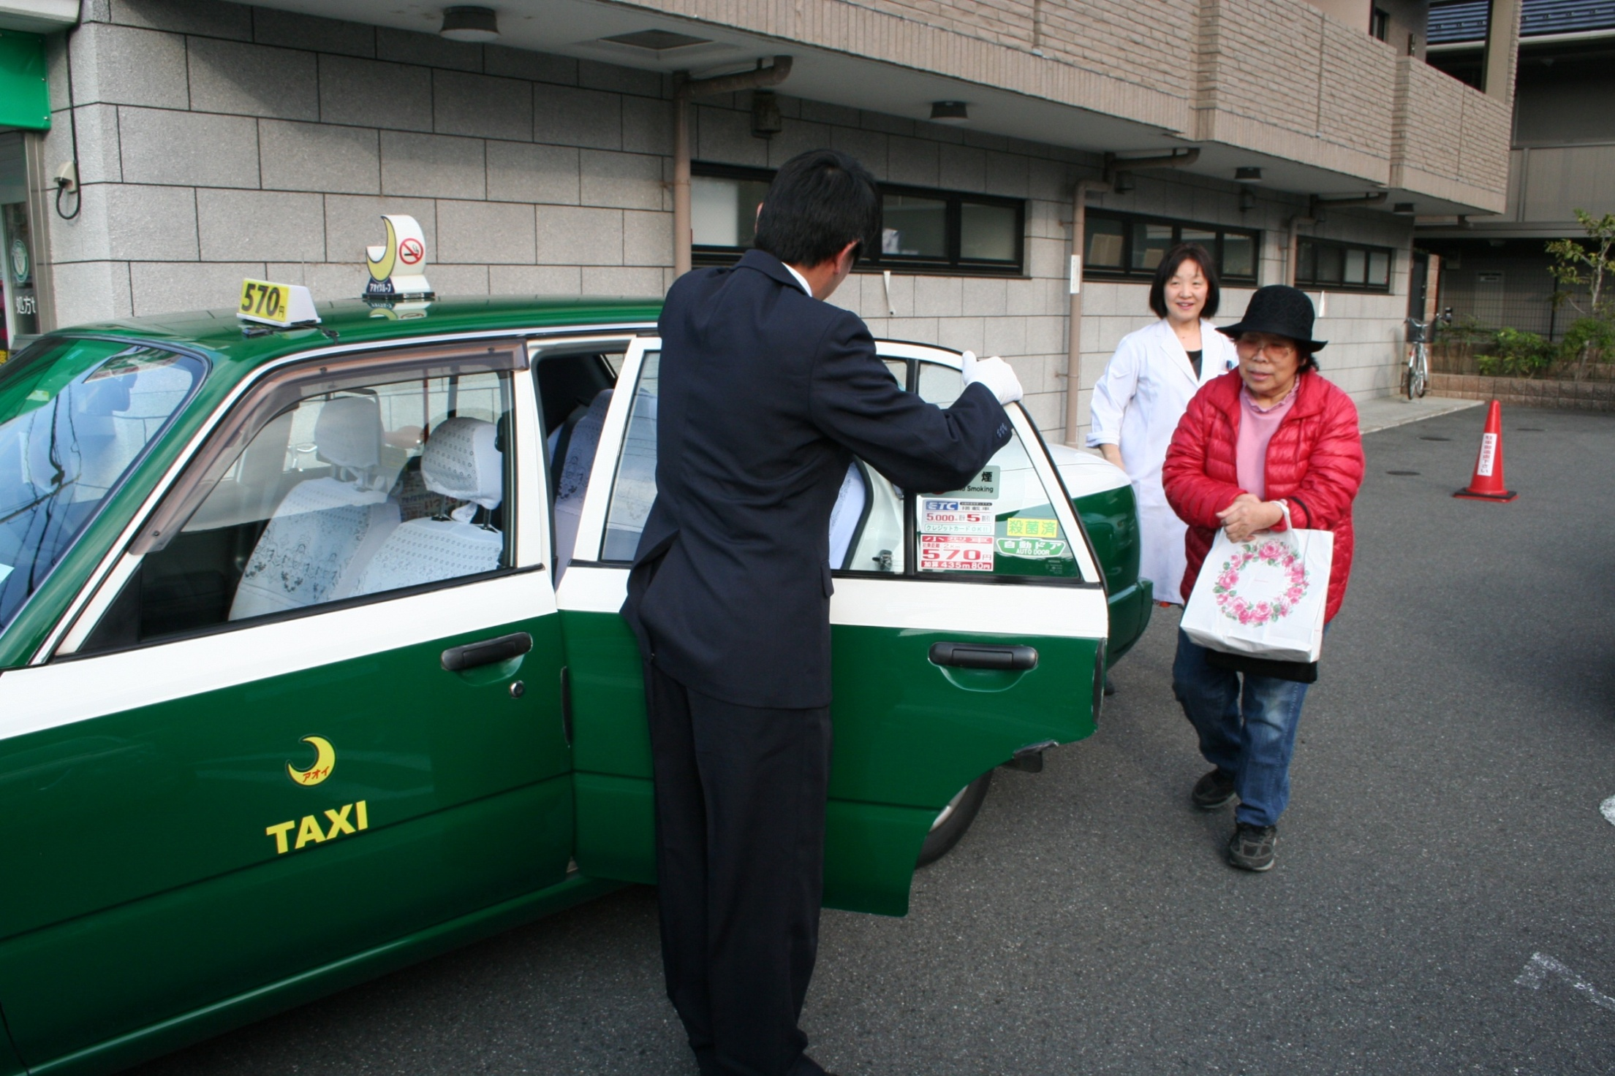
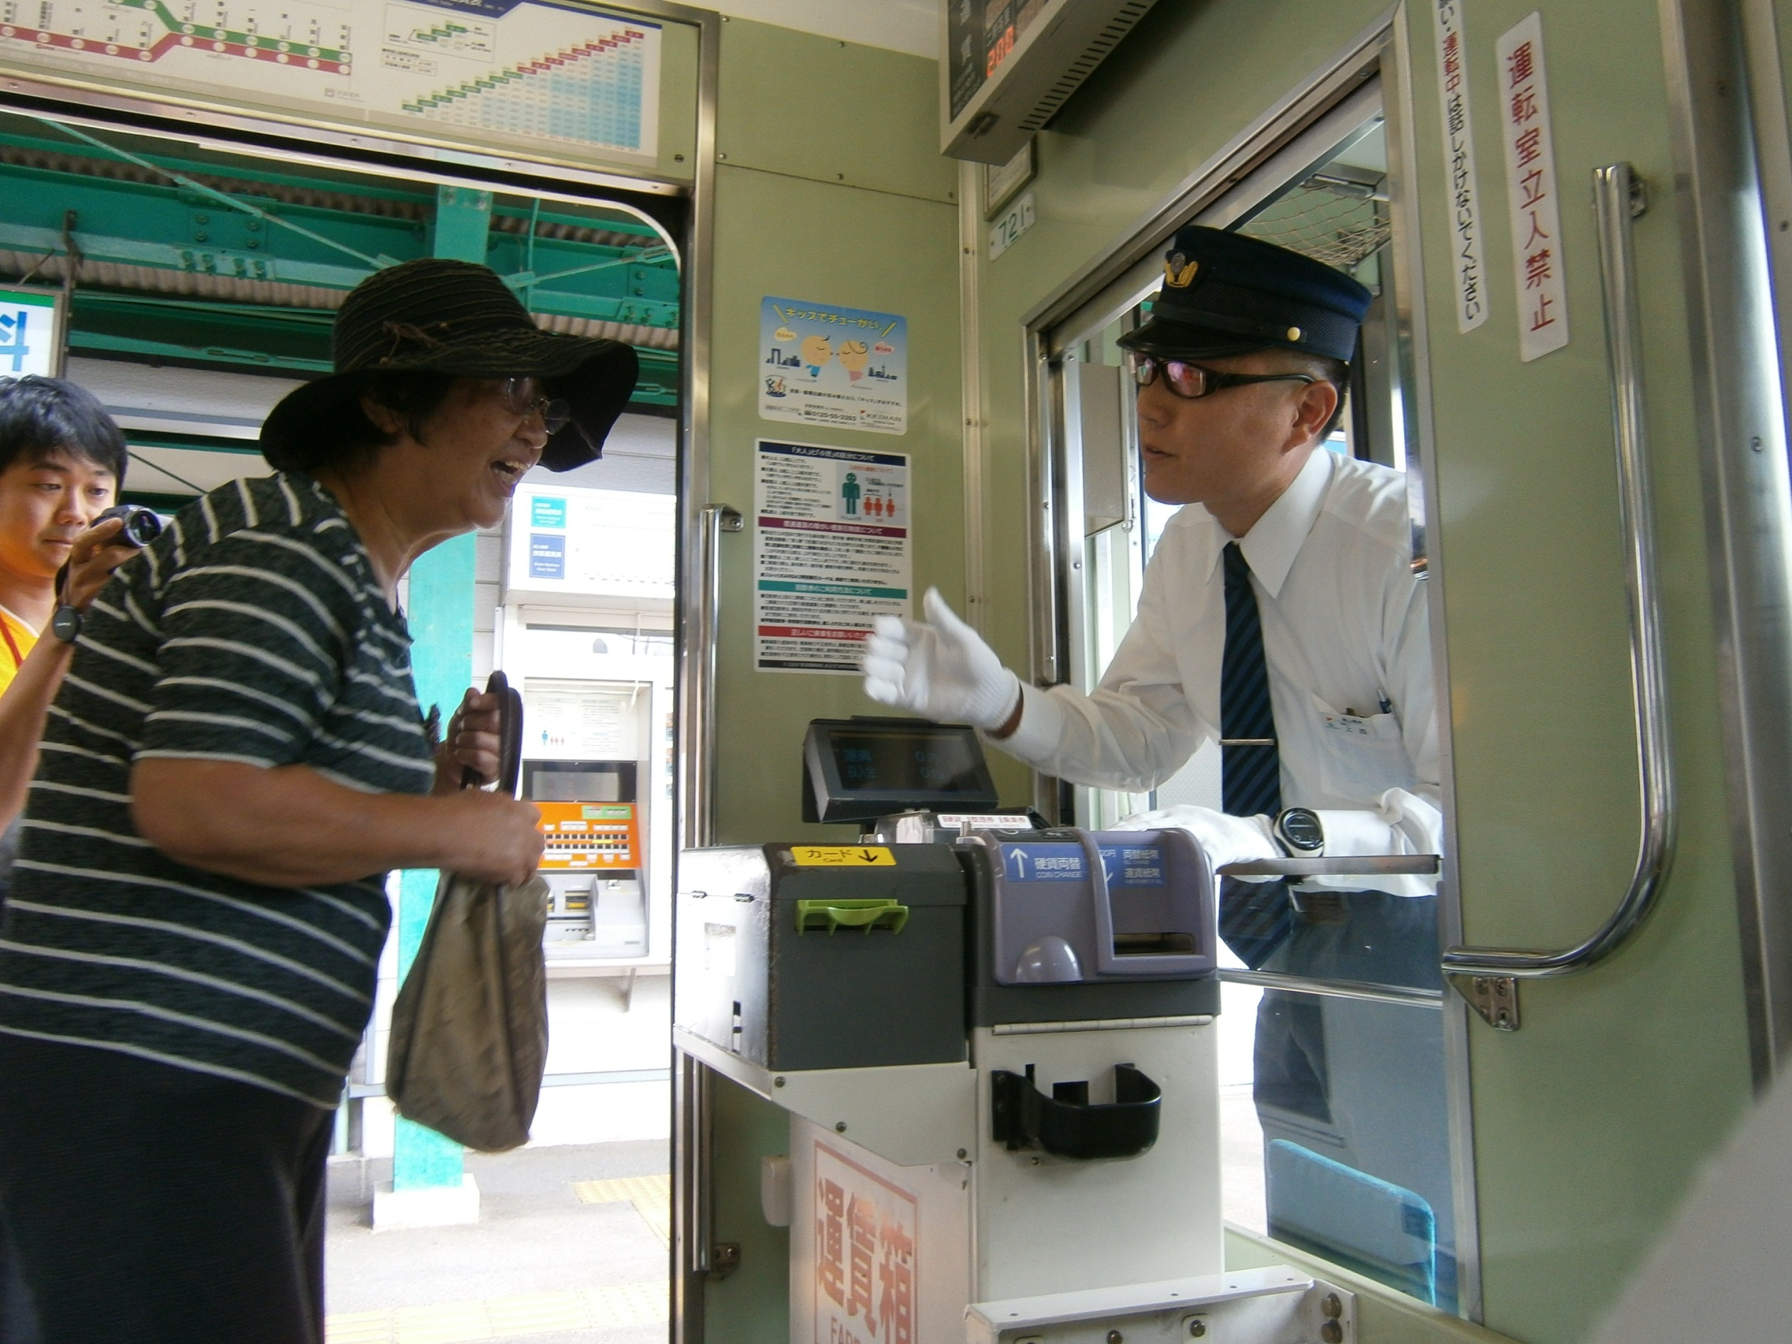
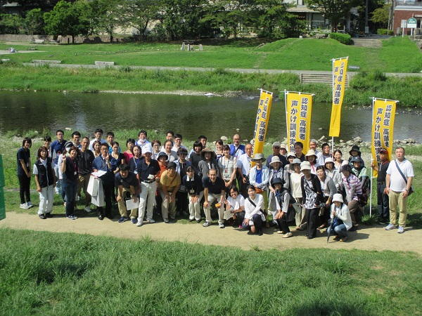
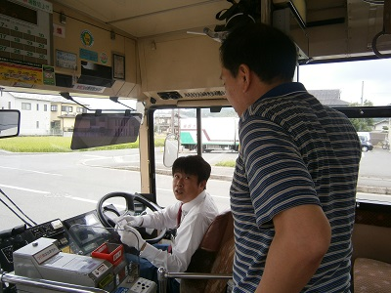
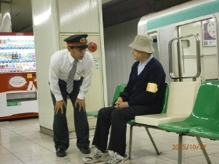

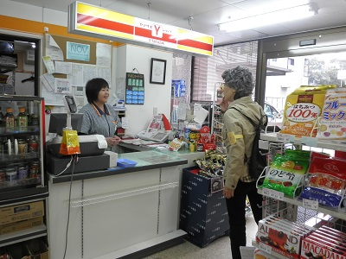
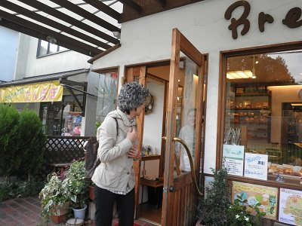
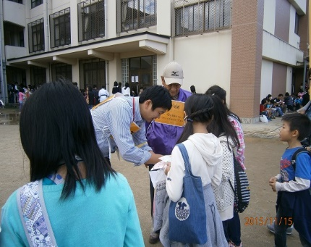
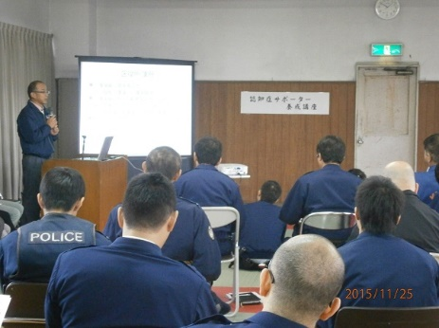
“認知症になっても外出が続けられる…地域に!!

